Slide 1
입출력 스트림

Slide 2
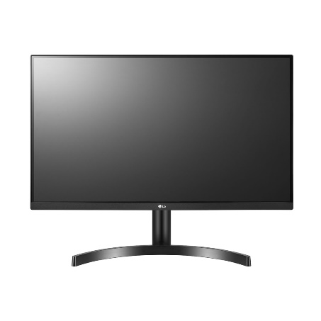
삼성모니터
hello
프로그램
System.out.println(“hello”);
lg모니터
hello
실제로 모니터에 “hello”가 출력되는것은 (코드)는 누가 작성 하는것인가?
삼성전자 모니터를 만드는 쪽
내 컴퓨터의 운영체제
3. 자바를 만드는 사람
모니터를 교체하였다.
“hello” 잘 출력될 것인가?

Slide 3
Java Platform
자바 프로그램
FileOutputStream fos = new FileOutputStream();
fos.write(65);
fos.write(66);
write();
flush();
Windows API
WriteFile()
65
장치 드라이버
66
BOOL WriterFile(…) {
어떤 플래터에
어떤 트랙
어떤 섹션
어떤 옵셋
}
하드디스크 장치

Slide 4
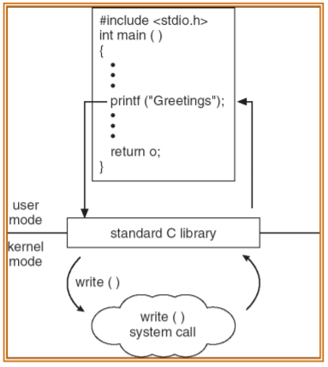
운영체제 입장에서 입출력관리 할 필요성 있음
줄을 세울 필요 있음
인터페이스기반 사용
모니터 장치에 의존적이지 않음(장치에 의존적이지 않다)
sys_write() 인터페이스:약속
write()
write()
write()
write()
A회사
B회사
C회사
D회사

Slide 5
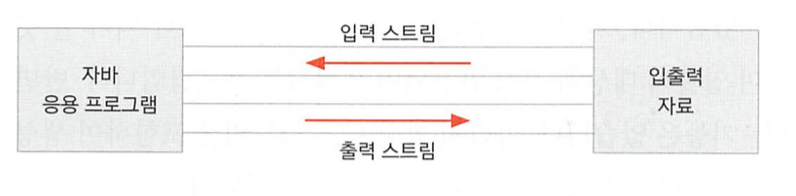
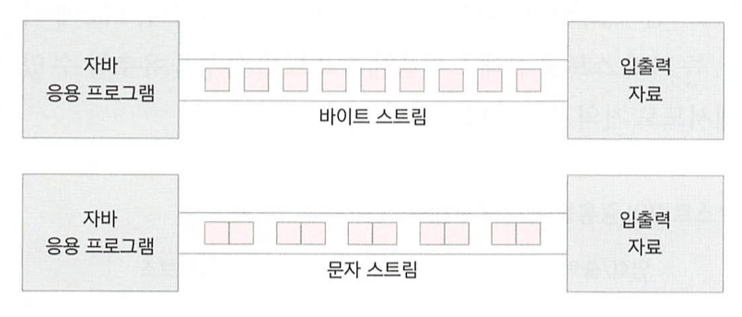

Slide 6
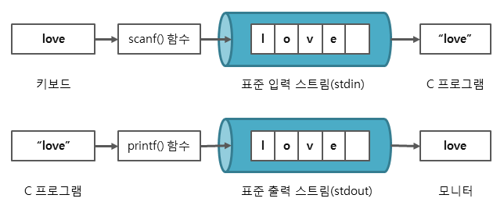

Slide 7
텍스트
(문자)

Slide 8
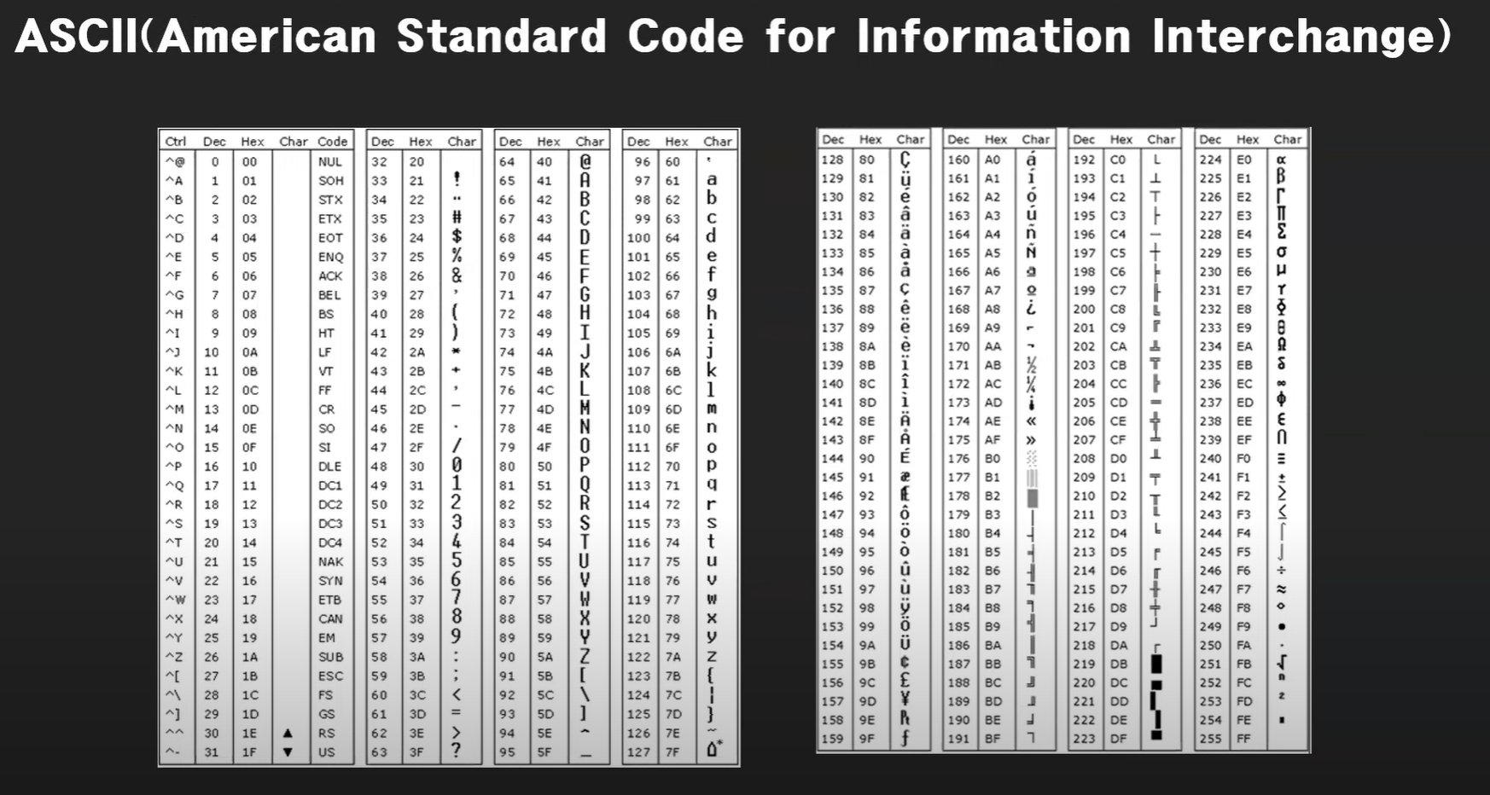

Slide 9
ASCII
ASCII
EUC-KR
EUC-KR
한국어와 일본어를 함께 쓸 수 없음
ASCII
EUC-JP
EUK-JP
ASCII
KR
JP
유니코드
UTF-8
전세계문자를 표현한 코드표

Slide 10
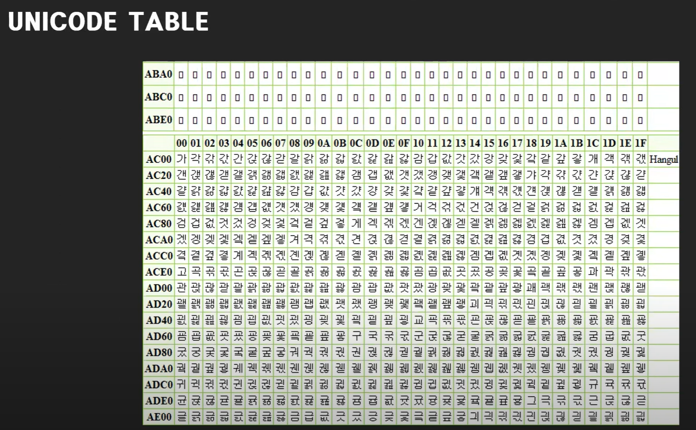
유니코드
(전세계의 문자를 표현한 코드)

